Slide 1
SE344 Computer Graphics
第三章 建模与动画
（2）多边形技术
主讲教师 肖双九
xsjiu99@cs.sjtu.edu.cn

Slide 2
本讲内容
细化 Tessellation
合并 Consolidation
条带化 Stripification
简化 Simplification
细节层次模型 LOD

Slide 3
读书派booklist免费出品
禁止任何二次分享、售卖
本人法律专业，请勿以身试法
读书派booklist免费出品
这部分内容不影响PPT播放
尊重原创，请勿以身试法，二次分享或倒卖
01
高效细化

Slide 4
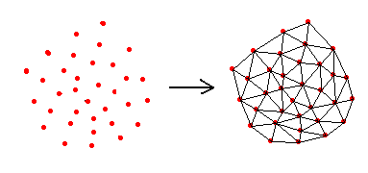
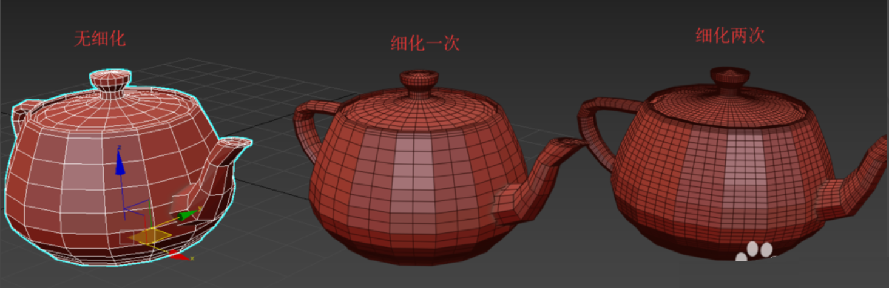
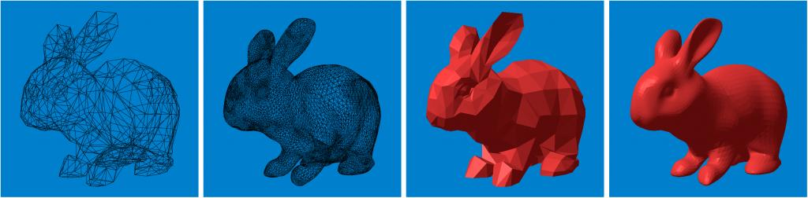
1.0 高效多边形化（Efficient Tessellation）
离散点集的多边形化
多边形细化
许多图形API和硬件都针对三角形进行了优化
绘制器只能处理凸多边形（要进行“凸分割”）
便于光照计算（辐射度全局光照和阴影计算）
对多边形的特殊要求
多边形面积约束
角度约束（三角形顶角要大于某个最小角度值）
改善图形外观和光照插值效果
曲面多边形化
为了在实时绘制环境下使用参数曲面，需要把曲面转化为四边形或三角形。
Notes:
均匀多边形化是一种最简单的多边形化方式。
Example
假设Bézier参数曲面片p(u,v)，我们想通过对曲面片的每边计算11个点来对曲面片进行多边形化，这样可以得到10×10×2＝200个三角形
最简单的办法是在参数空间uv平面进行均匀采样。对所有(uk，vl)= (0.1k,0.1l)计算函数值p(u,v)，这里k和l是0到10之间的任意整数。曲面上的四个点p(uk,vl),p(uk+1,vl),p(uk+1,vl+1), p(uk,vl+1)可以构成两个三角形。

Slide 5
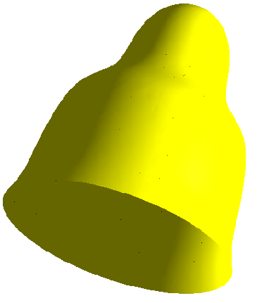
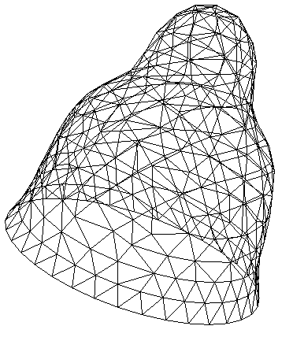
1.1 离散点集的三角形化
1.1.1 三角形化 Triangulation
将离散点集/复杂多边形/曲面转换为多个三角形的过程
也叫“三角剖分”
三角剖分是代数拓扑学里最基本的研究方法
以曲面为例， 我们把曲面剖开成一块块碎片，要求满足下面条件：
每块碎片都是曲边三角形
曲面上任何两个这样的曲边三角形，要么不相交，要么恰好相交于一条公共边（不能同时交两条或两条以上的边）
拓扑学上任何曲面都存在三角剖分
Notes:
均匀多边形化是一种最简单的多边形化方式。
Example
假设Bézier参数曲面片p(u,v)，我们想通过对曲面片的每边计算11个点来对曲面片进行多边形化，这样可以得到10×10×2＝200个三角形
最简单的办法是在参数空间uv平面进行均匀采样。对所有(uk，vl)= (0.1k,0.1l)计算函数值p(u,v)，这里k和l是0到10之间的任意整数。曲面上的四个点p(uk,vl),p(uk+1,vl),p(uk+1,vl+1), p(uk,vl+1)可以构成两个三角形。

Slide 6
1.1.1 三角形化 Triangulation
假设曲面上有一个三角剖分
设所有三角形的顶点总个数为p(公共顶点只看成一个)，边数为l，三角形的个数为n
则有欧拉公式
e是曲面的拓扑不变量。也就是说不管是什么剖分， e总是得到相同的数值。 e被称为称为欧拉示性数。

Slide 7
1.1.1 三角形化 Triangulation
假设g是曲面上洞眼的个数（比如球面没有洞，故g=0;又如环面有一个洞，故g=1），那么有
g也是拓扑不变量，称为曲面的亏格(genus)。
对一般的拓扑对象（复形），进行类似的剖分，通常成为单纯剖分。 分割出的每块碎片称为单纯形 （简称单形）

Slide 8
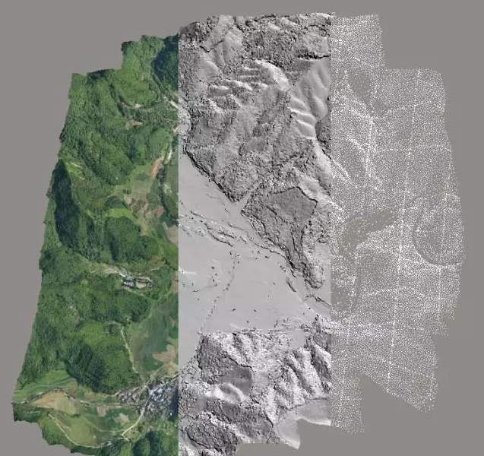
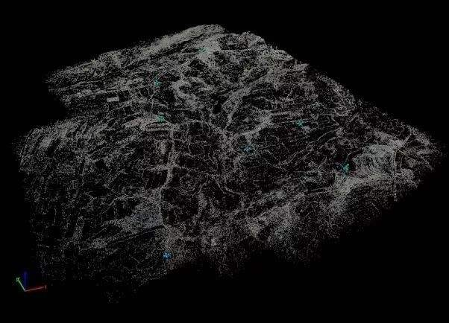
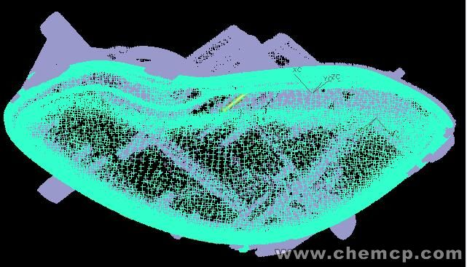
1.1 离散点集的三角形化
离散点集
激光扫描仪
三坐标测量仪
雷达扫描仪
深度相机
。。。。。。
Notes:
均匀多边形化是一种最简单的多边形化方式。
Example
假设Bézier参数曲面片p(u,v)，我们想通过对曲面片的每边计算11个点来对曲面片进行多边形化，这样可以得到10×10×2＝200个三角形
最简单的办法是在参数空间uv平面进行均匀采样。对所有(uk，vl)= (0.1k,0.1l)计算函数值p(u,v)，这里k和l是0到10之间的任意整数。曲面上的四个点p(uk,vl),p(uk+1,vl),p(uk+1,vl+1), p(uk,vl+1)可以构成两个三角形。

Slide 9
1.1 离散点集的三角形化
Delaunay三角剖分
【定义1】Delaunay边：假设一个边集E中的一条边e（两个端点为a,b），e若满足下列条件，则称之为Delaunay边：
存在一个圆经过a,b两点，圆内(注意是圆内，圆上最多三点共圆)不含点集V中任何其他的点，这一特性又称空圆特性。
【定义2】Delaunay三角剖分：如果点集V的一个三角剖分T只包含Delaunay边，那么该三角剖分称为Delaunay三角剖分。

Slide 10
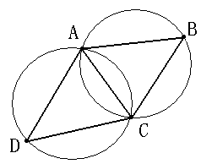
Delaunay三角剖分
Delaunay三角剖分准则（1）------空圆特性
Delaunay三角网是唯一的（任意四点不能共圆），在Delaunay三角形网中任一三角形的外接圆范围内不会有其它点存在。

Slide 11
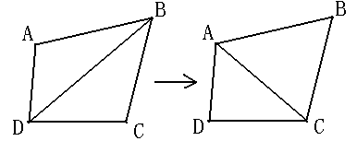
Delaunay三角剖分
Delaunay三角剖分准则（2）最大化最小角特性
在散点集可能形成的三角剖分中，Delaunay三角剖分所形成的三角形的最小角最大。从这个意义上讲，Delaunay三角网是“最接近于规则化的“的三角网。具体的说是指在两个相邻的三角形构成凸四边形的对角线，在相互交换后，六个内角的最小角不再增大。

Slide 12
Delaunay三角剖分
Delaunay剖分算法的优点
最接近：以最近临的三点形成三角形，且各线段(三角形的边)皆不相交。
唯一性：不论从区域何处开始构建，最终都将得到一致的结果。
最优性：任意两个相邻三角形形成的凸四边形的对角线如果可以互换的话，那么两个三角形六个内角中最小的角度不会变大。
最规则：如果将三角网中的每个三角形的最小角进行升序排列，则Delaunay三角网的排列得到的数值最大。
区域性：新增、删除、移动某一个顶点时只会影响临近的三角形。
有凸多边形的外壳：三角网最外层的边界形成一个凸多边形的外壳。

Slide 13
Delaunay三角剖分
Delaunay剖分算法实现
Delaunay剖分是一种三角剖分的标准，实现它有多种算法
Lawson算法
Bowyer-Watson算法

Slide 14
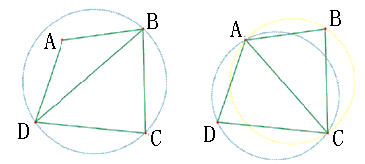
Delaunay三角剖分
Delaunay剖分算法实现
Lawson局部优化算法LOP(Local Optimization Procedure)
1.将两个具有共同边的三角形合成一个多边形
2.以最大空圆准则作检查，看其第四个顶点是否在三角形的外接圆之内
3.如果在，修正对角线即将对角线对调，即完成局部优化过程的处理
Notes:
理论上为了构造Delaunay三角网，Lawson提出的局部优化过程LOP(Local Optimization Procedure)，一般三角网经过LOP处理，即可确保成为Delaunay三角网，

Slide 15
Delaunay三角剖分
Delaunay剖分算法实现
Lawson提出的Delaunay剖分算法
1、构造一个超级三角形，包含所有散点，放入三角形链表
2、将点集中的散点依次插入，在三角形链表中找出其外接圆包含插入点的三角形（称为该点的影响三角形），删除影响三角形的公共边，将插入点同影响三角形的全部顶点连接起来，从而完成一个点在Delaunay三角形链表中的插入
3、根据优化准则对局部新形成的三角形进行优化。将形成的三角形放入Delaunay三角形链表
4、循环执行上述第2步，直到所有散点插入完毕。

Slide 16
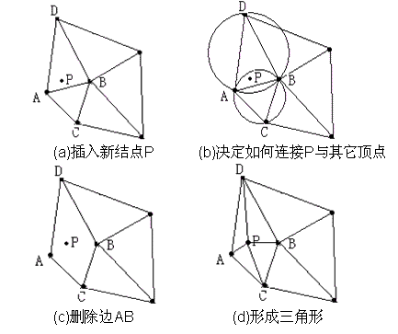
Delaunay三角剖分
Lawson 的Delaunay剖分算法实现

Slide 17
Delaunay三角剖分
Lawson提出的Delaunay剖分算法优点
构网算法理论严密、唯一性好，网格满足空圆特性，较为理想
由其逐点插入的构网过程可知，遇到非Delaunay边时，通过删除调整，可以构造形成新的Delaunay边
在完成构网后，增加新点时，无需对所有的点进行重新构网，只需对新点的影响三角形范围进行局部联网，且局部联网的方法简单易行
点的删除、移动也可快速动态地进行

Slide 18
Delaunay三角剖分
Lawson提出的Delaunay剖分算法缺点
在实际应用当中，这种构网算法当点集较大时构网速度也较慢
如果点集范围是非凸区域或者存在内环，则会产生非法三角形

Slide 19
1.2 多边形细化
在实时绘制中，将物体表面多边形分割为更易于处理的三角形、四边形等基本单位

Slide 20
1.2.1 多边形细化算法
细化算法Step1 ----将三维多边形投影成二维图形
面积测试：丢弃xyz三个坐标中的一个，使得投影多边形在该坐标平面上具有最大的投影面积，取该坐标平面为投影平面。
将多边形投影到xy平面，yz平面和zx平面
判断最大投影面积
简单法向测试：通过丢弃多边形法向中绝对值最大的坐标来确定。
例如多边形法向量为(3,5,-6)，由于-6具有最大量级，因此该丢弃z坐标,即沿z轴投影到xy平面

Slide 21
1.2.1 多边形细化算法
细化算法Step1 ----将三维多边形投影成二维图形
投影自相交问题
近视线(Edge-on)弯曲四边形,蝴蝶结状,向坐标平面投影会产生自相交(多边形的边穿过了多边形自身)

Slide 22
1.2.1 多边形细化算法
细化算法Step1 ----将三维多边形投影成二维图形
Average Plane法向测试：为避免自交等问题，可把多边形投影到自身的平均平面上,用Newell公式计算平均平面法向N(x,y,z)
其中S_{yz}是多边形在yz面上的投影面积， S_{xz}是多边形在xz面上的投影面积， S_{xy}是多边形在xy面上的投影面积

Slide 23
1.2.1 多边形细化算法
细化算法Step2 ---- 三角形细化
基本方法：检查多边形中任意两顶点间的线段，如果不与多边形边相交、不重叠，那么将多边形分割成两部分，采用相同方法对新生成的多边形继续分割。算法复杂度O(n³)
V₀
V₄
V₁
V₃
V₂

Slide 24
1.2.1 多边形细化算法
细化算法Step2 ---- 三角形细化
耳状剪切(Ear Clipping)：下左图为一在顶点v2、v4、v5处有耳状物的多边形。下右图中删除了v4处的耳状物。对邻接顶点v3、v5重复检查，考虑是否形成耳状物。算法复杂度O(n²)。
V₄
V₂
V₂
V₅
V₅
V₃
V₃
V₀
V₁
V₀
V₁

Slide 25
1.2.1 多边形细化算法
存储与绘制
将多边形分解为凸多边形比三角剖分更有效，因为凸多边形可用扇形或者三角形条带表示
凸多边形convex polygon分解方法
Quick and Dirty 方法*
最优化方法*
* Schneider, Philip and David Eberly, Geometry Tools for Computer Graphics, Morgan-Kaufmann Press,2002

Slide 26
1.2.2 多轮廓多边形细化
将多轮廓多边形转换成单轮廓

Slide 27
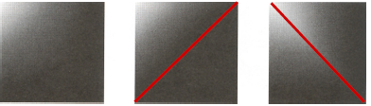
1.2.3 着色问题
为便于渲染着色，通常将四边形分割为三角形，不同的分割方法会得到不同的渲染效果
分割四边形应采取差异最小化原理
对于辐射度方法或预光照四边形可选择色彩差异最小的对角线
(a) (b) (c)
(a)四边形绘制(b) 右上角和左下角连接的三角形(c)左上角和右下角连接的三角形

Slide 28
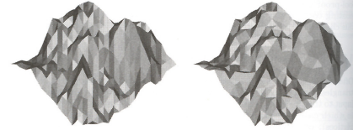
1.2.3 着色问题
对于地形高度场
连接法向夹角相差最大的两个三角形的对角线
连接面积最接近的两个三角形的对角线
连接高度最接近的顶点
连接高度差异最大的顶点
左图为高度场网格
(a) 四边形沿同一对角线分割；(b)沿高度接近的对角线分割。

Slide 29
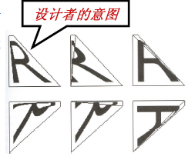
1.2.3 着色问题
三角剖分后的纹理映射
问题根源：一个三角形只有三个纹理坐标，只能进行仿射变换，但不能对纹理进行扭曲变形
解决方法
映射前对纹理进行扭曲
将表面细化为一个更精细的网格，以减轻畸变
使用投影纹理贴图
使用双线性插值映射的方法（通常难以用硬件实现）
Notes:
图中是一个贴有“R”字母纹理的扭曲四边形，右上图为不同的三角剖分，第二行为第一行的旋转

Slide 30
1.3 曲面多边形化
差分方法：在曲面上均匀生成三角形时能减少计算量；
自适应多边形化方法：多边形化时三角形的大小将自适应于曲面的形状，i.e.，在曲面越弯曲的地方三角形越多，而在不需要的地方将避免浪费三角形;
非整型多边形化方法：它在参数曲面的边界上使用独立的非整型多边形化因子。这使得曲面具有更光滑的层次细节。

Slide 31
1.3 曲面多边形化
均匀细化Uniform Tesselation
u,v 空间均匀采样
简单直接
算法速度不高
不适合曲率变化较大的表面

Slide 32
1.3.1 差分细化方法
向前差分
Bèzier曲线可写成多项式形式
向前差分快速计算具有均匀间距的t的多项式

Slide 33
1.3.1 差分细化方法
向前差分算法伪代码
计算初始值
for i=1 to l
f_{i} = f_{i-1}+δ _{i-1} ¹
δ_{i} ¹= δ_{i-1} ¹+ δ _{i-1} ²
δ_{i}²= δ _{i-1} ²+ δ _{i-1} ³
…….
δ ^{n-1}= δ _{i-1} ^{n-1}+ δ _{i-1} ^{n}
end
向前差分算法复杂度Ｏ(n)
de Casteljau和Bernstein算法复杂度为Ｏ(n^{２})
Notes:
初始值计算完成后，只有加法运算．

Slide 34
1.3.1 差分细化方法
中间差分
函数f(x)的泰勒展开
三次Bèzier曲线
Notes:
F(k)(x0)为函数f的k阶导

Slide 35
1.3.1 差分细化方法
中间差分
初值p(0),p(1),需要预先计算，然后可很快算出p(0.5),p”(0.5) 的值，进而算出p(0.25)和p(0.75)等一系列值。

Slide 36
1.3.1 差分细化方法
中间差分性能分析
中心差分技术可以应用到矩形和三角形的曲面片
DeLoura展示了怎样在双三次Bezier曲面片中使用该方法。为了计算这种曲面上9×9个点，直接使用Bernstein-Bezier公式，要使用大概12,500次运算。相反，中心差分只需要大约3,000次运算

Slide 37
1.3.2 自适应细化
如果采样率足够高，均匀细分能够得到很好的结果
然而，在一张曲面上，一些区域也许并不需要象另外一些区域一样需要那么多的三角片
例如：曲面弯曲很厉害的地方需要比较密的三角片，而在曲面很平坦的地方，只要数量很少的三角片就可以近似逼近它。
对于这个问题，均匀细分是无法解决的，自适应细化可以很好地解决这个问题。

Slide 38
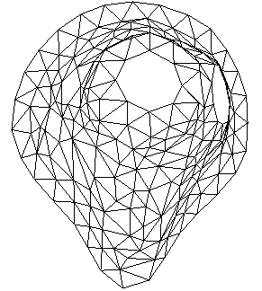
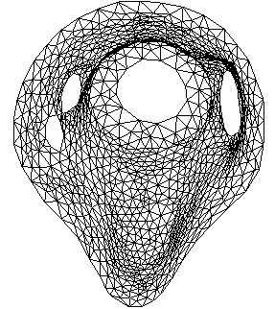
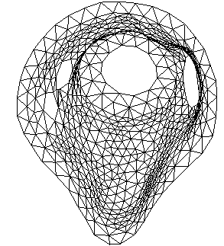
1.3.2 自适应细化
根据某种度量标准（曲率 、三角形 边长或者屏幕大小等）来调整细化率

Slide 39
1.3.2 自适应细化
参数曲面的自适应细化算法
对于矩形参数域的参数曲面，首先在参数域的角点上生成新的点(0,0),(0,1),(1,0),(1,1)。这四个点可以建立起两个三角形，这两个三角形分别用他们的点和各自的参数值表示，然后调用递归的细化算法。
对于参数域不是矩形域(如三角形域)的曲面也可以使用这个算法

Slide 40
算法的伪代码描述
AdaptiveTessellate(p,q,r)
1: tessPQ= not curveTessEnough(p,q);
2: tessQR= not curveTessEnough(q,r);
3: tessRP= not curveTessEnough(r,p);
4: if(tessPQand tessQRand tessRP)
5: AdaptiveTessellate(p,(p+q)/2,(p+r)/2);
6: AdaptiveTessellate(q,(q+r)/2,(q+p)/2);
7: AdaptiveTessellate(r,(r+p)/2,(r+q)/2);
8: AdaptiveTessellate((p+q)/2,(q+r)/2,(r+p)/2);
9: else if(tessPQand tessQR)
10: AdaptiveTessellate(p,(p+q)/2,r);
11: AdaptiveTessellate((p+q)/2,(q+r)/2,r);
12: AdaptiveTessellate((p+q)/2,q,(q+r)/2);
13: else if(tessPQ)
14: AdaptiveTessellate(p,(p+q)/2,r);
15: AdaptiveTessellate(q,r,(p+q)/2);
16: else if(not triTessEnough(p,q,r))
17: AdaptiveTessellate((p+q+r)/3,p,q);
18: AdaptiveTessellate((p+q+r)/3,q,r);
19: AdaptiveTessellate((p+q+r)/3,r,p);
20: end;

Slide 41
1.3.2 自适应细化
算法说明（1）
设初始三角形△pqr(这里假设点的信息包含它的三维位置以及参数坐标)。
curveTessEnough(a,b):其任务是判断两点a,b之间的边是否被足够分割使得得到的线段足够逼近真实曲线。
triTessEnough(a,b,c):判断整个三角形是否被足够分割。􀂾
最初输入一个三角形，调用函数curveTessEnough(a,b)，判断三角形的每条边是否被足够分割。如果都足够分割，则调用triTessEnough(a,b,c)，判断整个三角形是否足够分割。如果足够分割，那么退出过程。􀂾
如果有一条边或者多条边或者三角形内部没有被足够分割，则需要更进一步的分割。这时会出现四种不同的情况。

Slide 42
1.3.2 自适应细化
算法说明（2）
进一步细化的4种情况
(a) (b) (c) (d)
(a)三角形的三条边都没有足够分割，所以整个三角形被分成四个新的三角形。(b)只有两条边需要被分割。(c)只有一条边需要被分割。(d)所有的边都足够划分，但是三角形内部需要进一步分割。

Slide 43
1.3.2 自适应细化
算法说明（3）
因为只有边自身决定是否要进一步分割，所以每条边都以同样的方式进行分割，避免了裂缝。
对于三角形内部的测试，由于它不在边上生成新的点，不会出现裂缝。
c
●
a,b为曲面上的点。c为参数域上a,b参数值的平均值对应的曲面上的点，d为c在ab上的投影。l为c与d的距离
l
●
b
●
d
a
●

Slide 44
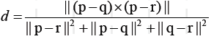
1.3.2 自适应细化
算法说明（4）
如果过程curveTessEnough和triTessEnough构造不好的话，可能出现死循环(例如，两个过程一直返回False)。为了避免出现这种情况，使用一个退出判定条件值d。
p,q和r都是三角形的二维uv坐标。这个公式计算的是在参数空间中三角形的面积的两倍与边的平方和的比率

Slide 45
1.3.2 自适应细化
算法说明（5）
如果d值接近于零，三角形就趋近于退化，就可能出现无限循环。算法可以设置一个阈值，当d小于该值时，细化过程以如下方式终止：首先，三角形的每条边被分割直到它的所有部分都被分割得足够逼近原始形状。然后在三角形的中心生成一个新的点，然后由这个中点与三角形各边上的点生成三角形扇形片。
Chung与Field建议阈值的选取一般最好在0.005和0.05之间，当然也要视实际情况需要。

Slide 46
1.3.2 自适应细化
影响Tessellation的其它因素(除曲面的形状外)
一个点的局部邻域是否在视景体的四棱锥内；
一个点的局部邻域是否朝向正面;
一个点的局部邻域是否在屏幕空间占据一大块区域；
一个点的局部邻域是否靠近物体的轮廓线；
一个点的局部邻域是否受到大量的镜面光的照射。

Slide 47
1.3.2 自适应细化
对于位于视景体四棱锥外部边的剔除。使用一个球包围一条边。然后测试这个球与视景体四棱台的关系。如果球在外面，则curveTessEnough返回true，不再分割这条边。
背面剔除。在a,b,c点处的法向可以通过曲面的描述计算得到。这些法向可以确定了三个平面，如果这三个平面都是背向的，那么就不需要再对边进行分割了。

Slide 48
1.3.2 自适应细化
对屏幕空间的覆盖。投影采样物体到屏幕上，并且估计长度和面积。如果面积很大或者长度很大意味着要进一步分割。
提高物体轮廓处的细化率对于提高物体的绘制质量非常重要。通过测试a点的法向与视点到a的向量的点积是否接近于零可以找到轮廓边处的三角形。如果成立的话，需进一步进行分割。

Slide 49
1.3.2 自适应细化
由于曲面上镜面高光改变快速，经常会出现绘制走样现象。如果测试到沿着某点处法向的反射光线同该点的视线向量的点积接近于1，那么在这一点处会出现很强的高光，需要继续分割。

Slide 50
1.3.2 自适应细化
自适应细化算法评价
优点：简单，不需要保留复杂的数据结构，也不需要保存三角形。
缺点：对于每条边，过程curveTessEnough被调用两次，也就是说邻域之间没有共享计算结果。
一般来讲，很难说某种方法能够适用于所有的情况。最好是能够启发式地测试多种方法，并且将它们综合起来。
Notes:
一个解决办法是把完成的测试信息保存在一个哈希表中，只要在哈希表中发现一个元素，这个元素就可以被删除。

Slide 51
1.3.3 分数细化
Fractional Tessellation
为了得到更加光滑的参数曲面，Moreton引入了非整型细化因子。
通过在参数曲面上不同的边界上使用不同的细化因子就成了带条件约束的自适应细化方法

Slide 52
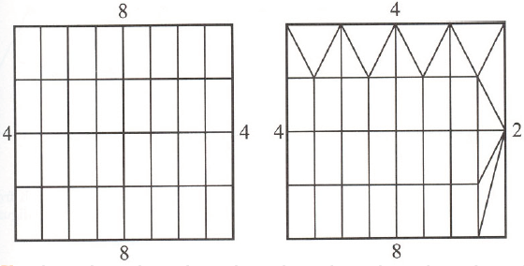
1.3.3 分数细化
一条边的细化因子是在这条边上生成的点的个数减1
规整细化: 每一行使用一个因子，每一列使用一个因子
四条边界使用独立的细化因子

Slide 53
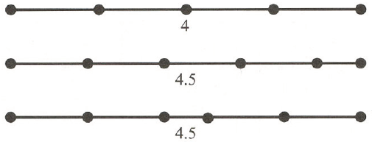
1.3.3 分数细化
算法原理
一条边的非整型细化因子的概念如下图。对于一个整型因子n，n＋1个点在k/n处生成(k=0,1,…,n)。对于一个非整型的多边形化因子r， ⎡ r ⎤个点在k/r处生成(k=0,…, ⎣ r ⎦).
整型细化
非整型多边形化，右边带有小数部分
中间带有小数部分的非整型多边形化。这种设置避免了相邻面片之间出现裂缝

Slide 54
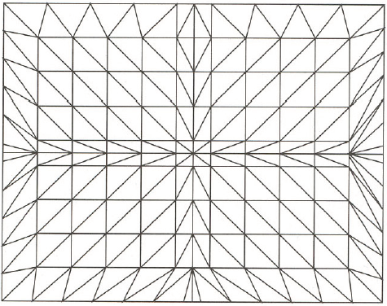
1.3.3 分数细化
Notes:
在一个矩形域上对一个面片进行非整型细化

Slide 55
1.3.3 分数细化
面向三角片的非整型细化
在初始三角形的任意一个顶点处生成一个新的点，然后将它移动到三角形的中心（见下页图）。
在三角形的每条边上各生成一个新的点。然后沿着三角形的边移动，最后停留在边的中点位置。我们称这些点为边中点点。
对于每个边中点点，生成两个新的点，同时三角形的中心点转化成如下页图所示的三个点。
然后移动新生成的点。最后我们可以得到均匀的内点。
每个边中点点分裂成两个，而且原先三角形中心分裂的三个点分别分裂成两个。然后进行移动，最终可以得到均匀的内点。而且这个阶段可以重复使用，最后依然能保初始的结构。

Slide 56
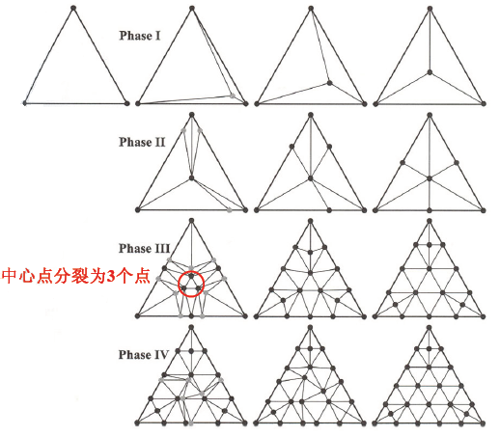
Notes:
在初始三角形的任意一个顶点处生成一个新的点，然后将它移动到三角形的中心（见上图）。􀂾
在三角形的每条边上各生成一个新的点。然后沿着三角形的边移动，最后停留在边的中点位置。我们称这些点为边中点点。􀂾
对于每个边中点点，生成两个新的点，同时三角形的中心点转化成如上图所示的三个点。
然后移动新生成的点。最后我们可以得到均匀的内点。􀂾
每个边中点点分裂成两个，而且原先三角形中心分裂的三个点分别分裂成两个。然后进行移动，最终可以得到均匀的内点。而且这个阶段可以重复使用，最后依然能保初始的结构。

Slide 57
1.4 T型顶点与边缘裂缝
T型顶点
产生着色问题

Slide 58
1.4 T型顶点与边缘裂缝
T型顶点
产生边缘裂缝Edge Cracking
•

Slide 59
1.4 T型顶点与边缘裂缝
边缘裂缝Edge Cracking
对曲面网格化的过程可以分解为沿样条曲线进行逐步细分。若两个曲面的共享边界，当一条样条曲线生成的点不能与相邻曲线的点匹配时，会产生边裂缝现象
•
•

Slide 60
1.4 T型顶点与边缘裂缝
边缘缝合Edge Switching
修复边缘裂缝
确保边缘上的所有顶点均由两个表面共享
•
•

Slide 61
1.4 T型顶点与边缘裂缝
边缘缝合Edge Switching

Slide 62
读书派booklist免费出品
禁止任何二次分享、售卖
本人法律专业，请勿以身试法
读书派booklist免费出品
这部分内容不影响PPT播放
尊重原创，请勿以身试法，二次分享或倒卖
02
合并与条带化

Slide 63
2.1 合并
Consolidation(合并)
细化过程结束后，为了提高绘制质量和数据质量，需要搜索和调整细化处理得到的多边形的连接关系，这个过程称为合并。
合并包括多边形数据的连接和融合，以及新数据的衍生，例如物体表面法线。

Slide 64
2.1 合并
合并流程
1. 形成所有多边形的边－面结构，并排序；
2. 找到相连的多边形组；确定体特性，寻找边界边；
3. 对每组边－面进行必要的翻转来获得一致性；
4. 确定网格内部方向，根据需要翻转相应表面；
5. 找出折叠边界；
6. 生成多边形网格Mesh。

Slide 65
2.1 合并
具体步骤（1）
将多边形的所有边存为一个列表，其中每条边指向相应的表面，边的两个顶点按照xyz坐标从小到大的顺序排列。如果边的长度为0，删除边。
在边列表中，找出相同的边，也就是匹配边，这样就可以找到与边相邻的三角形，进而在相邻多边形中找到连接关系，确定边界线。所有相邻的多边形组可以形成一个连续组。

Slide 66
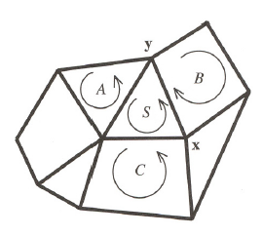
2.1 合并
具体步骤（2）
方向一致性。对于每一个连续的多边形组，任意选取一个起始多边形，检查相邻的多边形，判断方向是否一致来决定是否进行翻转
选择起始多边形S并对与它相邻的多边形进行检查。由于多边形S和B所共享边的两个定点遍历顺序一致，都是从顶点x到顶点y，所以需要将多边形B的轮廓边进行翻转。

Slide 67
2.1 合并
具体步骤（3）
检查组中所有边是否为两个多边形共享来确定多边形组是否流形。检查多边形组的体积，如果体积为负，翻转所有的环和法线。
一旦方向一致，我们就可以计算顶点的法向。通过为多边形指定平滑组，或者提供一个折叠角(crease angle)，模型的格式就可以提供相应的平滑信息，使用平滑组值显式地定义组中哪些多边形共同组成了一个弯曲的平面。

Slide 68
2.1 合并
具体步骤（4）
计算顶点法线
(a) (b) (c)
(a)对四边形表面法线和两个三角形进行平均得到顶点法线; (b)对四边形三角剖分，由于每个多边形法线具有相等的权值，导致平均法线的移动; (c)通过计算两条边之间的二面角来对每条法线的影响进行加权，所以三角剖分没有移动法线.

Slide 69
2.1 合并
具体步骤（5）
如果边所在的多边形属于不同的光滑组，或者这些边有奇数个相邻多边形，那么这些边就是曲面的边界.
生成网格.

Slide 70
2.2 条带化
Stripification(条带化)
条带化是将三角形网格转换成多组多边形条带的过程。
用于提高图形系统性能的一种最常见方法为使发送到图形流水线的每个三角形顶点数少于3个。这样可以减少需要进行变换的点和法向数目，也可以减少光照计算。
可以使用三角形条带、三角扇形和网格等方法减少数据量。
但是如果应用程序的瓶颈为填充率(每秒可填充的象素数量)时，很难使用这种方法提高系统性能。

Slide 71
2.2.1 三角形条带
Triangle Strips
n个顶点的顺序三角形定义为顶点序列：{v₀,v₁,…v_{n-1}},其中三角形i为Δv_{i}v_{i＋1}v_{i＋2}
V₃
V₇
V₅
可用一个三角形条带表示一个三角形序列。条带中的第一个三角形决定了所有三角形的方向。在内部可以按照逆时针顺序(如0－1－2、2－3－1、1－4－3、3－5－4，…)遍历顶点，以保证一致的方向
V₂
T₃
T₅
T₁
T₆
T₄
V₈
T₀
T₂
V₆
V₀
V₄
V₁

Slide 72
2.2.1 三角形条带
由n个顶点组成的顺序三角形条带具有n－2个三角形，因此三角形条带的长度是n－2
对于长度为m的顺序三角形条带，发送到图形流水线的平均顶点个数v_{a}为

Slide 73
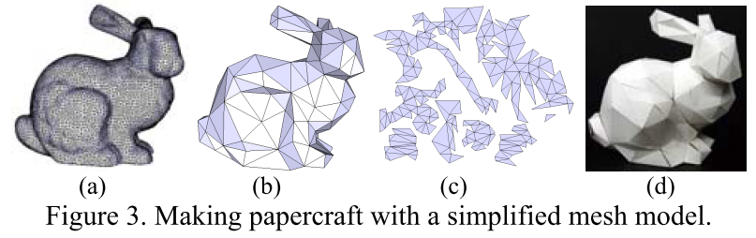
2.2.1 三角形条带
(c) is the unfolded pattern of the polyhedron (b) generated by simplifying the mesh model (a) using Garland and Heckbert’s method, and (d) is a photo of the crafted model.
Jun ,Hiromasa Suzuki. Making Papercraft Toys from Meshes using Strip-based Approximate Unfolding.SIGGRAPH,1997
Notes:
Jun ,Hiromasa Suzuki. Making Papercraft Toys from Meshes using Strip-based Approximate Unfolding.SIGGRAPH,1997

Slide 74
2.2.2 三角形扇形
Triangle Fans
n个顶点的三角扇形定义为顶点序列：{v₀,v₁,…v_{n-1}},其中顶点v0为中心顶点，三角形i为Δv₀v_{i＋1}v_{i＋2}
V₈
V₇
T₆
V₁
V₀
T₅
T₀
T₄
V₆
V₂
T₁
T₂
T₃
V₅
V₃
V₄
对于三角形T₀，需要发送中心顶点v₀，v₁和v₂，对于随后的T_{i}（i>0），仅需发送v_{i+2}
可将任意凸多边形转换为三角扇形

Slide 75
2.2.2 三角形扇形
Triangle Fans
对于长度为m的三角扇形，发送到图形流水线的平均顶点个数与三角形条带的相同
任何三角扇形可转换为三角形条带，反之则不一定成立

Slide 76
2.2.3 三角形网格
三角形条带和扇形只允许部分数据共享，而三角形网格允许全部数据共享
因此，三角形网格的效率更高

Slide 77
读书派booklist免费出品
禁止任何二次分享、售卖
本人法律专业，请勿以身试法
读书派booklist免费出品
这部分内容不影响PPT播放
尊重原创，请勿以身试法，二次分享或倒卖
03
网格简化与LOD
读书派booklist免费出品
禁止任何二次分享、售卖
本人法律专业，请勿以身试法
读书派booklist免费出品
这部分内容不影响PPT播放
尊重原创，请勿以身试法，二次分享或倒卖

Slide 78
3.1 网格简化
Simplification(简化)
网格简化是在视图保持图形外观不变的情况下尽可能减少精细模型的多边形数目。
在实时应用中，通常需要减少存储的顶点数目并将这些顶点发送到图形流水线，使得具有一定的伸缩性。
将数据中不必要或不重要的特征删除。

Slide 79
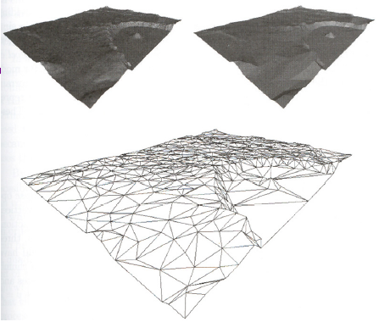
3.1.1 网格简化
左上图是Crater Lake的高度场数据，使用20万个三角形绘制；右上图是具有1000个三角形的简化模型；下图是简化后的网格形式。

Slide 80
3.1.2 LOD模型
Level of Details
基本思想
距离视点更远的模型用更少三角形的网格模型来表示

Slide 81
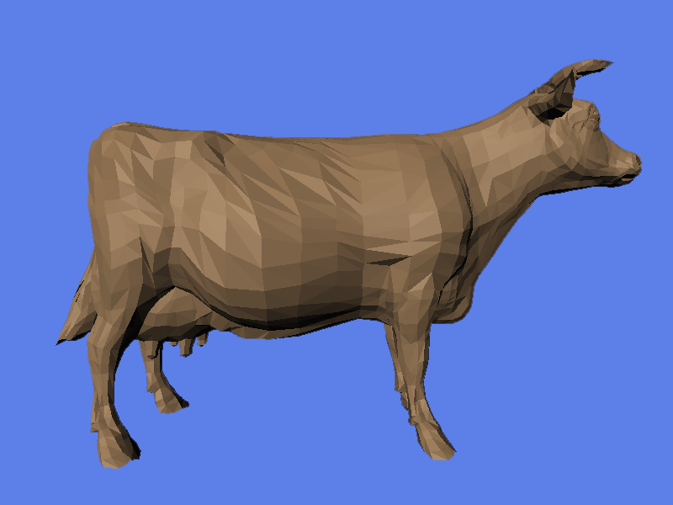
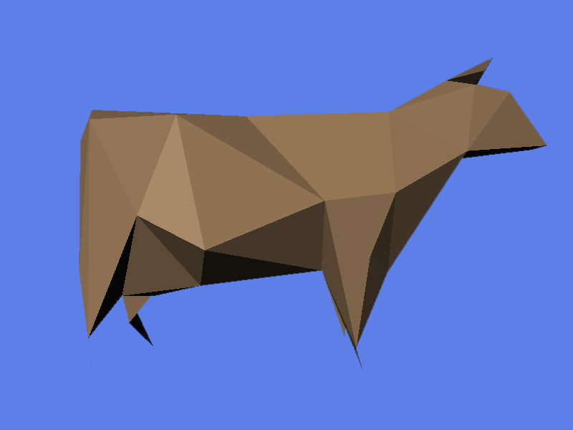
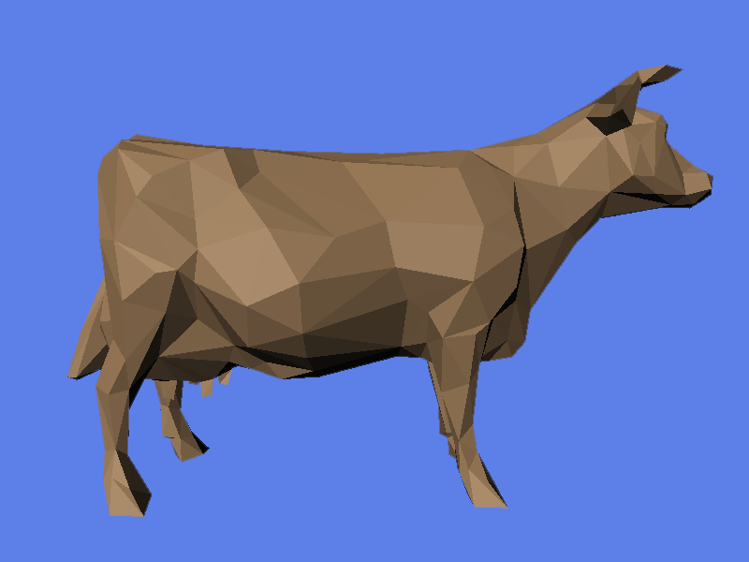
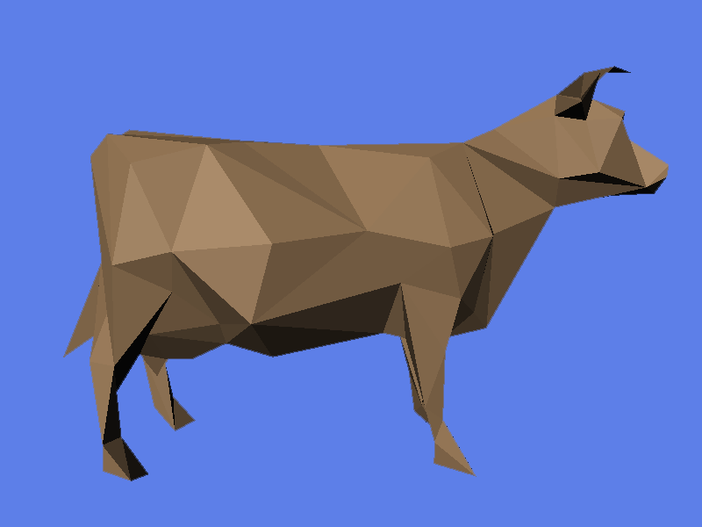
3.1.2 LOD模型

Slide 82


3.1.2 LOD 模型

Slide 83
3.1.2 LOD模型
实现方法
Multi-resolution modeling多分辨率模型
Remeshing
Parametric Surfaces
Subdivision Surfaces
网格简化

Slide 84
3.1.2 LOD模型
[Clark76] First LOD paper
Replace each object in the scene graph with a hierarchy of objects at differing resolutions
Select LOD based on size of screen-space projection
Notes:
Integrates VFC with LOD search
Supports out-of-core rendering
Most LOD systems today are based on this basic concept

Slide 85
3.2 网格简化方法
Vertex Clustering 顶点聚合
Vertex Removal 顶点移除
Edge Collapse 边塌陷
Triangle Collapse 三角形塌陷

Slide 86
3.2 网格简化方法
Vertex Clustering顶点聚合
[Rossignac & Borrel 93]
Weight vertices by:
Inverse of max angle between edges
Size of largest adjacent face
Impose a grid on the model
Compute weighted average vertex in each cell

Slide 87
Vertex Clustering 顶点聚合
Partition space into cells
grids [Rossignac-Borrel], spheres [Low-Tan], octrees, ...
Merge all vertices within the same cell
triangles with multiple corners in one cell will degenerate

Slide 88
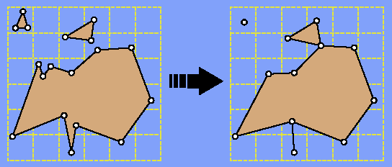
Vertex Clustering 顶点聚合
Triangles become:
Triangles
Lines
Points
Keep the unique primitives

Slide 89
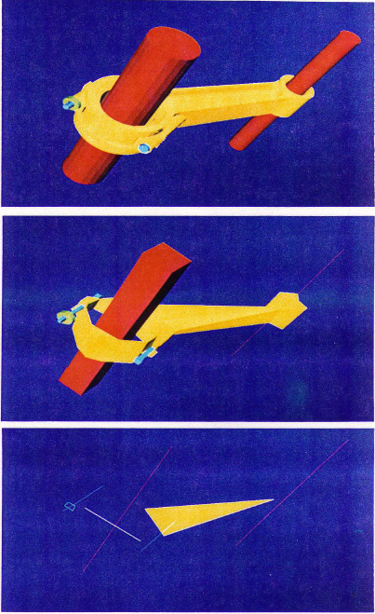
Vertex Clustering 顶点聚合
局限
Hard to target a polygon count
Poor error control
Not invariant to rotation or translation
Mixed primitive types
优势
Simple
Robust

Slide 90
Vertex Clustering 顶点聚合
[Low & Tan 97]改进算法
Improve in several ways
Floating-cell clustering
Improved angle weight [draw it]
Rendering using thick lines

Slide 91
3.2 网格简化方法
Edge Collapse边塌陷
Introduced by [Hoppe93]
Variation: Half-Edge Collapse
edge collapse
a
b
c
vertex split

Slide 92
Edge Collapse边塌陷
这种运算是通过将两个点变为一个点的方式来删除一条边
对体模型来说，边塌陷操作删除
2个三角形
3条边
1个顶点
edge collapse
a
b
c
vertex split

Slide 93
Edge Collapse边塌陷
Foldovers
Collapsing an edge can flip a face
edge collapse
a
b
c
vertex split

Slide 94
Edge Collapse边塌陷
边塌陷(Edge Collapse)操作
边塌陷的过程可逆，通过顺序存储边塌陷信息，可以从简化模型重构出复杂模型。
该特性在模型的网络传输中非常有用，因为边塌陷后的模型可以以有效的压缩格式进行传输，且在接收数据的时候以渐进方式进行重构和显示。

Slide 95
Edge Collapse边塌陷
塌陷策略
子集放置(Subset Placement)策略：边uv的塌陷仅限于u塌陷到v或者v塌陷到u这样两个可能。
最优放置（Optimal Placement）策略：不是将一个顶点塌陷为另一个顶点，而是将边的两个顶点收缩到一个新的位置。为了确定最好的位置，可以使用代价函数对每个边塌陷进行分析，对具有最小代价值的边进行塌陷操作。

Slide 96
3.2 网格简化方法
静态简化：在绘制开始之前生成离散的细节层次模型，然后对这些模型进行绘制；
动态简化：可以给出LOD连续模型，而不是离散模型，所以也称为连续细节层次(Continuous Level of Detail)算法；
依赖于视点的简化：这种技术是指模型中细节层次是变化的，地形绘制就是这样的一个例子，在实现的邻接区域需要详细的表示，在较远的地方只需要比较低的细节层次。

Slide 97
3.3 动态网格简化
Hoppe提出的渐进网格方法
渐进网格Progressive Meshes
用边塌陷算子迭代计算
每个塌陷操作，都存储其反向的顶点分裂
最简网格(base mesh) 以及 v-split 记录形成了连续的渐进网格:
M⁰→M¹ →… → M^{n}

Slide 98
3.3 动态网格简化
Garland和Heckbert提出的方法
思想：任何一对顶点，不仅仅是边顶点，都可形成顶点对并收缩为一个顶点。
可以处理分离表面。虽然这些表面可能非常接近，但实际上并不相连
V₀
V₀
V₄
顶点删除
V₄
V₁
V₁
V₅
V₂
V₃
V₂
V₃

Slide 99
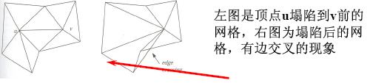
3.3 动态网格简化
Garland和Heckbert提出的方法
为了限制测试的顶点对数量，规定只对在一定距离范围内的顶点进行
不论代价函数的值为多少，都要避免不良收缩。可以通过检查在塌陷后邻近的多边形是否改变法线方向来检测

Slide 100
3.3 动态网格简化
Garland和Heckbert提出的方法
对于一个给定顶点，存在一组三角形与之相邻，而且每个三角形都有一个平面方程。移动顶点的代价函数Cost Function就是这些平面与该顶点新位置之间的距离平方和。为计算新位置v和m个平面的代价函数，有

Slide 101
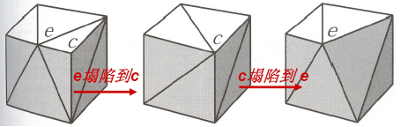
3.3 动态网格简化
Garland和Heckbert提出的方法
上图为同一条边的两种可能收缩，假设正方体边长为2。因为e收缩到c时，没有离开它们共享的平面，故从e到c的塌陷代价函数值为0。因为c偏移了正方体右平面大小为1的距离，故从c到e的塌陷代价函数值为1

Slide 102
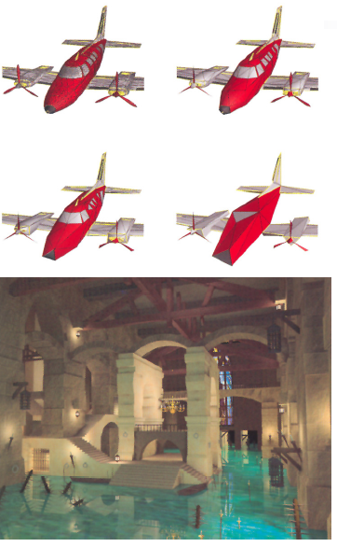
3.3 动态网格简化
基于保持表面特征不变的代价函数
例1：保持模型的折痕和边界。
例2：保留材质变化、纹理边缘、顶点颜色变化等特征。

Slide 103
3.3 动态网格简化
基于保持表面特征不变的代价函数
最好的塌陷边就是对最终图象变化影响最小、最不容易察觉的边。
Lindstrom和Turk提出图像驱动的塌陷函数，从一组不同的观察方向生成原始模型的图像。对模型所有可能边进行边塌陷操作，将结果与原始图像比较，选择具有最小视觉差异的塌陷边。
优点在于可以直接评估每个塌陷的视觉效果。

Slide 104
3.4 简化算法问题和解决办法
问题1 ：纹理扭曲
大部分简化算法中，一个严重问题是简化后纹理与其最初外观之间会有明显的差别。随着边塌陷，纹理到物体表面的映射也会变得有些扭曲。
解决方法：将网格分割为若干合理的子网格，并对子网格进行局部纹理参数化。其目的是把物体表面的位置与颜色、凹凸信息分开。

Slide 105
3.4 简化算法问题和解决办法
问题2 ：LOD突跃
在生成LOD模型后，如果用一个LOD模型突然取代另外一个LOD模型，会出现视觉上的跳跃，这个问题称为LOD模型的突跃(Popping)。
解决方法：采用几何渐变（Geomorph）来增加或减少层次细节。这可根据复杂模型与简单模型之间的顶点映射来生成平滑过渡。

Slide 106
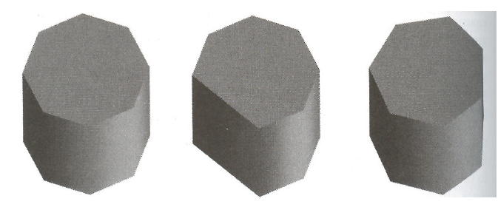
3.4 简化算法问题和解决办法
问题3：对称变成不对称
左图中的圆柱体包含10个面（包括顶面和底面）；中间的圆柱体有9个面，其中1个面通过自动简化删除了一个面；右面的圆柱体通过造型软件faceter重新生成

Slide 107
3.5 基于视点的地形LOD
地形是一类具有独特性质的模型。该类数据通常用均匀高度场栅格(Uniform height-field grid)来表示。
可以用与视点无关的简化方法来处理地形数据，直到满足某些中止准则。
对于小的表面细节，可以通过颜色或凹凸法向贴图来捕捉。
得到的静态网格，通常称为三角化不规则网格(Triangulated Irregular Network，TIN)。当地形表面比较小且比较平坦时，这是一种非常有用的表示方式。

Slide 108
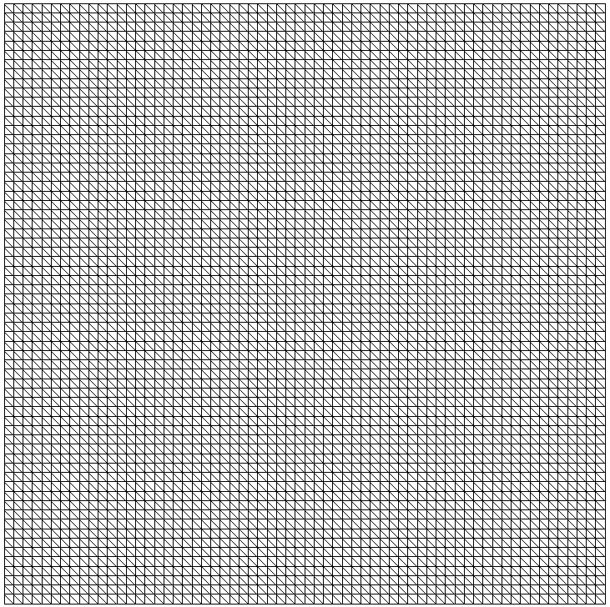
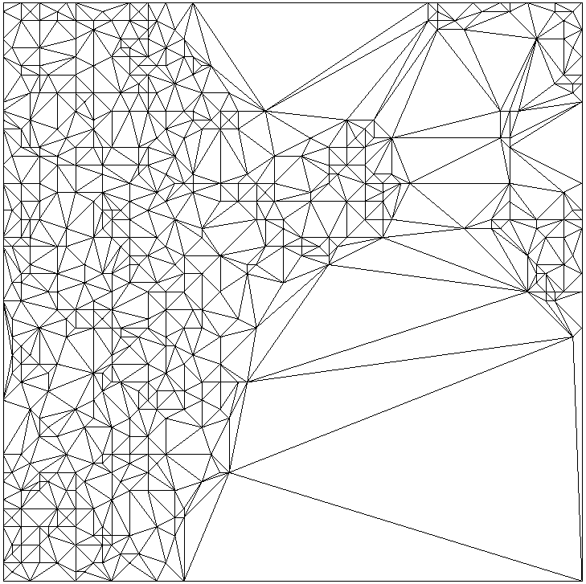
地形数据
3.5 基于视点的地形LOD
Triangulated Irregular Networks (TIN)
Regular Grid Height Field

Slide 109
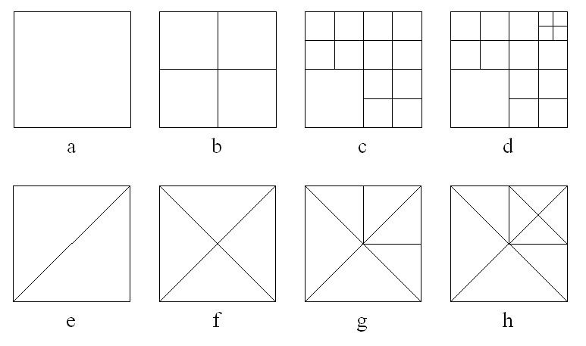
3.5 基于视点的地形LOD
Quadtrees and BinTrees

Slide 110
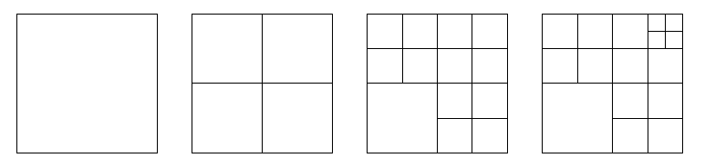
Quadtrees
Each quad is actually two triangles
Still have cracks and T-junctions
Easy to implement

Slide 111
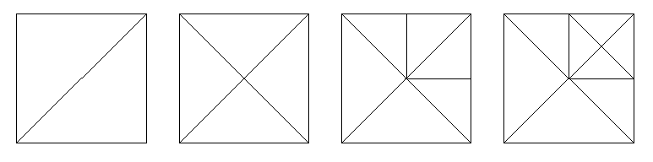
BinTrees (Binary Triangle Trees)
Cracks and T-junctions are solved!
Any two triangles differ by no more than one resolution level
A little harder to implement
Forced Splitting

Slide 112
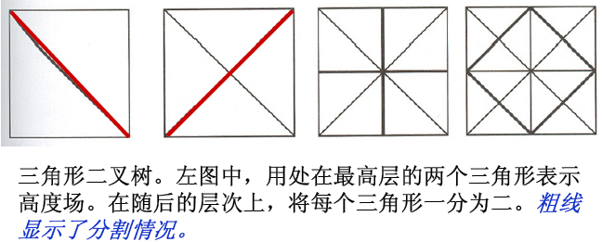
ROAM分层结构简化算法
Real-time Optimally Adapting Meshes
基本思想：将分层结构用于地形数据，然后对分层结构进行计算，最后只绘制足以表示地形的那层数据。
使用BinTrees二叉树分层结构，直到高度场数据的极限。
Notes:
Mark Duchaineau提出ROAM, 1997 (LLNL)

Slide 113
ROAM分层结构简化算法
误差范围的控制：每个三角形的误差为该三角形关联地形高度场与这个三角形所在平面的最大差异。
一旦计算出每个三角形的细分层次，就可以进行细化。裂缝的避免和修复是任何一个地形绘制算法的主要部分。也就是说，如果对一个三角形进行细分后，却没有对与之相邻的三角形进行细分，则在两层之间会出现裂缝或T形点，二叉树结构有助于避免这种分割。

Slide 114
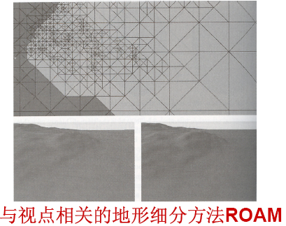
ROAM分层结构简化算法
Notes:
ROAM算法的优点
可以使用每个三角形的V型效果来区分需要三角形分裂的优先次序，这样可以减少需要绘制的三角形数量。
如果视点以均匀、平滑的方式进行变化，则可以使用前一幅画面的细化结果来作为当前帧的初始细分，从而节省遍历时间。

